Slide 1


SPRING DATA JPA – CrudRepository
UP ASI
Bureau E204

Slide 2
Plan du Cours
Spring Data
Spring Data JPA
CRUD Repository interface
Créer et Utiliser un Repository
TP Spring Boot + Spring Data JPA

Slide 3
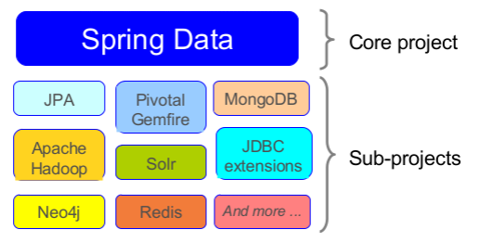
SPRING DATA
C’est un module Spring qui a pour but de :
Faciliter l’écriture des couches d’accès aux données.
Offrir une abstraction commune pour l’accès aux données quelle que soit la source de données (SQL ou NoSQL).

Slide 4
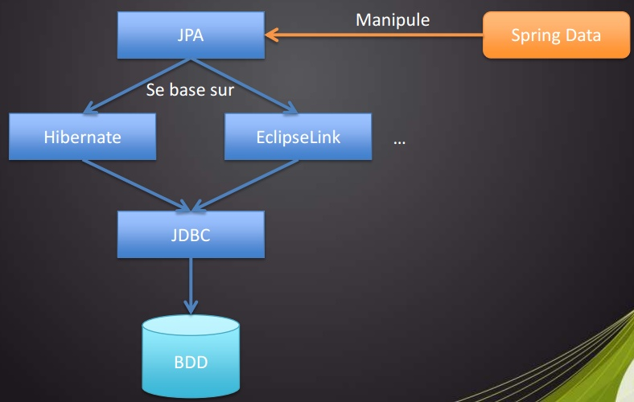
SPRING DATA JPA
Spring Data JPA est un sous projet du projet Spring Data.

Slide 5
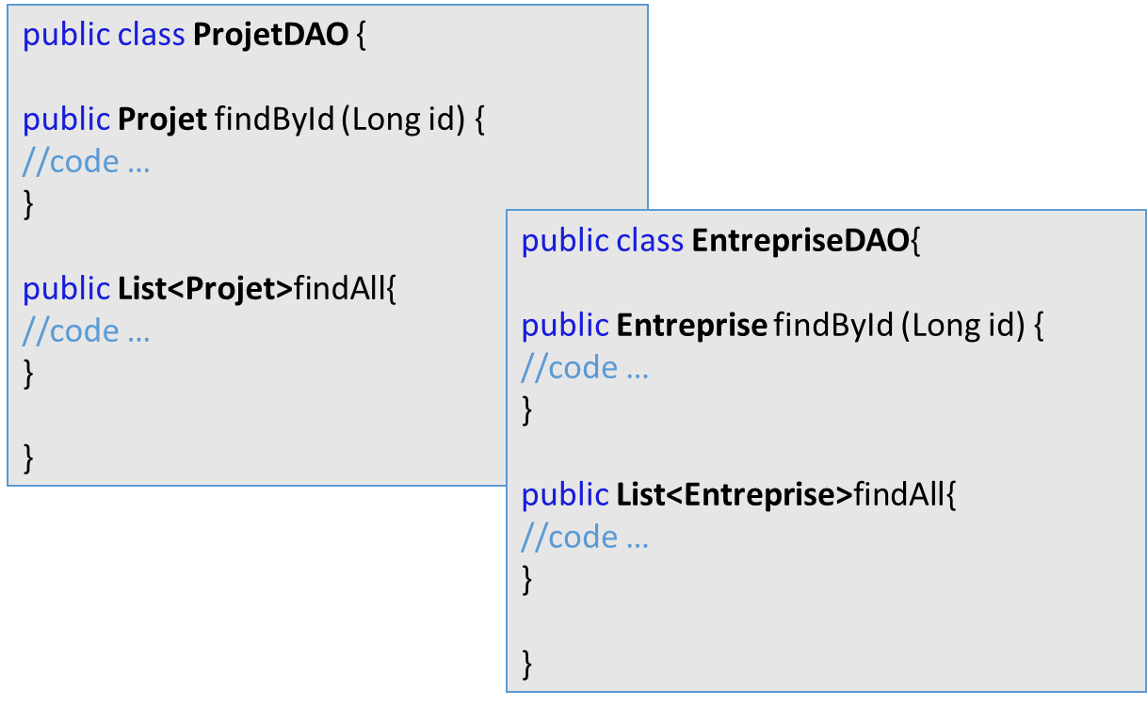
SPRING DATA JPA
Code répétitif avec les DAO (Data Access Object) avant Spring Data JPA:

Slide 6
SPRING DATA JPA
Avec Spring Data JPA, il vous suffit de définir une interface qui permet de manipuler une entité, en étendant l’interface CrudRepository <T, ID> et de déclarer les méthodes pour manipuler cette entité.
Spring Data JPA créera une classe qui implémente cette interface pour vous.
Exemple :
public interface ProjetRepository extends JpaRepository<Projet, Long> {..}
L’interface ProjetRepository étend l’interface CrudRepository<Projet, Long>. Elle contient les méthodes pour manipuler l’entité Projet.
Spring Data JPA va automatiquement créer une classe qui implémente cette interface au moment de l'exécution de la l’application.

Slide 7
SPRING DATA JPA
Spring Data JPA va créer le code pour les méthodes que tu souhaites utiliser. Il suffit de lui indiquer les méthodes à utiliser :
Keyword | Sample | Equivalent to
GreaterThan | findBydateDebutGreaterThan(Date dateC); | Select p from ProjetDetail p where p.dateDebut > :dateC
LessThan | findBydateDebutLessThan(Date dateN); | Select p from ProjetDetail p where p.dateDebut < :dateN
Between | findBydateDebutBetween(Date dFrom, Date dTo); | Select p from ProjetDetail p where p.dateDebut between :dFrom and :dTo
IsNotNull, NotNull | findByCout_provisoireNotNull(); | Select p from ProjetDetail p where p.cout_provisoire is not null
IsNull, Null | findByDescriptionNull(); | Select p from ProjetDetail p where p.description is null
Like | findByTechnologieLike(String technologie); | Select p from ProjetDetail p where p. technologie like :technologie
(No keyword) | findByTechnologie (String technologie); | Select p from ProjetDetail p where p. technologie= :technologie
(No keyword) | findOne(ID primaryKey); | Select p from ProjetDetail p where p.id =:primaryKey
(No keyword) | Long count(); | Select count(*) From Projet;

Slide 8
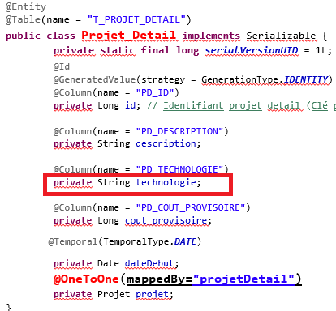
EXEMPLE
@Repository
public interface ProjetDetailRepository
extends JpaRepository<ProjetDetail, Long>
{
// SELECT * FROM ProjetDetail WHERE technologie LIKE '%in%';
List<ProjetDetail> findByTechnologieLike(String technologie);
List<ProjetDetail> findByTechnologieContains(String technologie);
List<ProjetDetail> findByTechnologieContaining(String technologie);}

Slide 9
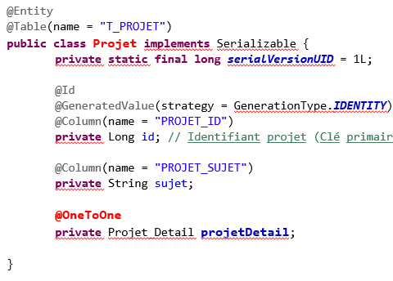
EXEMPLE
@Repository
public interface ProjetRepository extends JpaRepository<Projet, Long> {
List<Projet> findByProjetDetailTechnologieContains(String technologie);
}
Afficher la liste des projets qui ont une technologie précise.
association
attribut dans la table Projet Detail

Slide 10
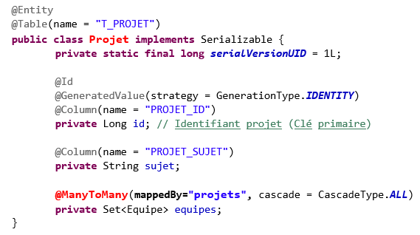
EXEMPLE
@Repository
public interface ProjetRepository
extends JpaRepository<Projet, Long> {
List<Projet> findByEquipesIdEquipe(Long equipeId);
}
Afficher la liste des projets d’une équipe.

Slide 11
EXEMPLE
Afficher la liste des projets d’une équipe dont la description est non nulle.
@Repository
public interface ProjetRepository extends JpaRepository<Projet, Long> {
List<Projet> findByEquipesIdEquipeAndProjetDetailDescriptionNotNull(Long equipeId);
}

Slide 12
EXEMPLE
@Repository
public interface ProjetRepository extends JpaRepository<Projet, Long> {
Afficher la liste des projets par équipe et entreprise.
List<Projet> findByEquipesIdEquipeAndEquipesEntrepriseIdEntreprise
(Long equipeId, Long entrepriseId);
Afficher la liste des projets par la spécialité d’une équipe et l’adresse de l’entreprise.
List<Projet> findByEquipesSpecialiteContainsAndEquipesEntrepriseAdresseContains
(String specialite, String adresse);
}

Slide 13
SPRING DATA JPA (CrudRepository)
Si vous avez des questions, n’hésitez pas à nous contacter :
Département Informatique
UP Architectures des Systèmes d'Information
Bureau E204

